Slide 1
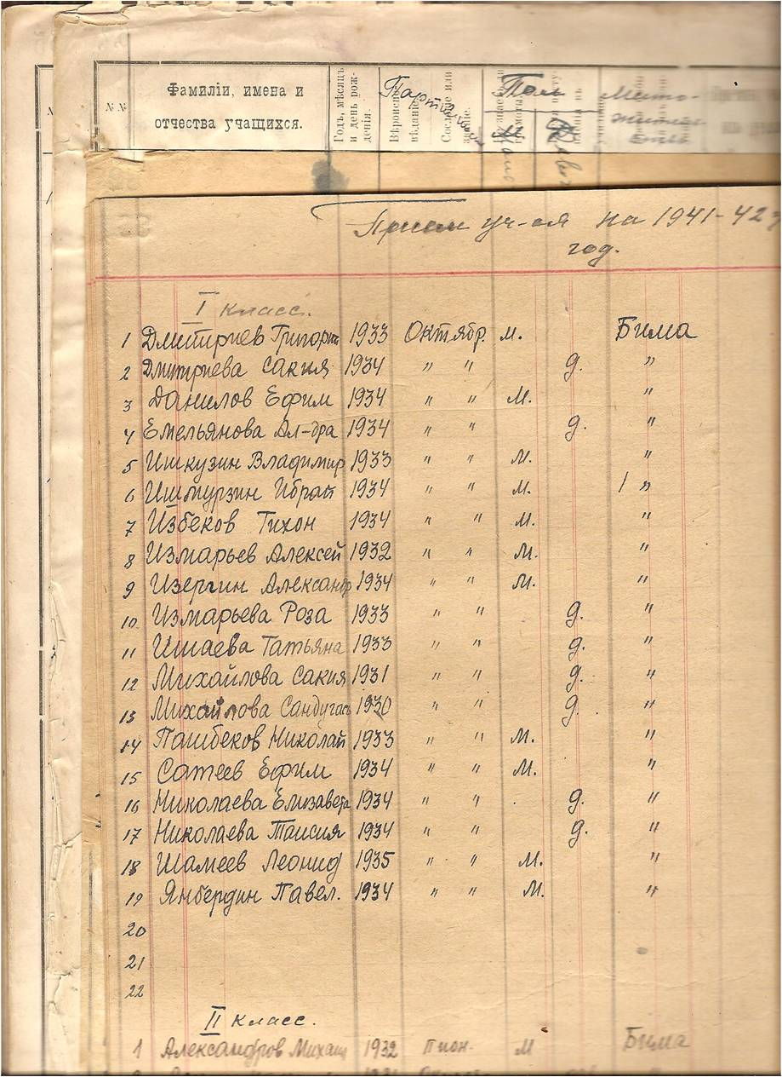
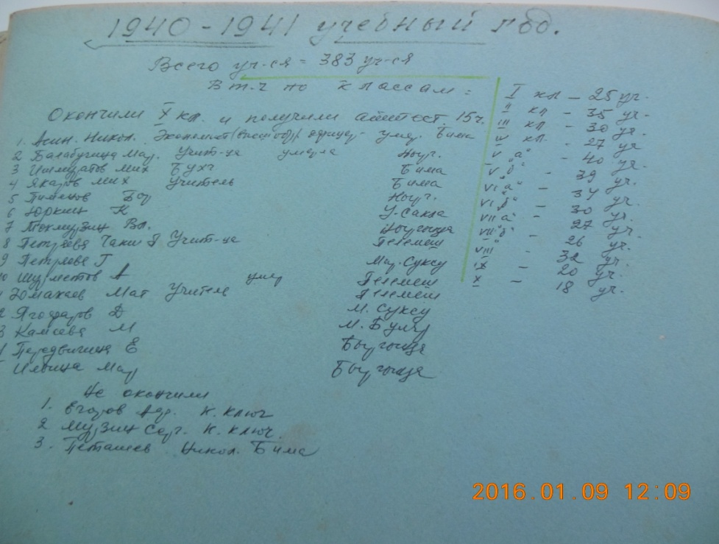
В 1940-41 году в школе обучались 383 учащихся, а 1941-42 году всего 215 учащихся. В первый класс нашей школы поступили учиться 19 учащихся и на протяжении 4 лет их обучали 9 учителей.
Многие педагоги были мобилизованы на фронт и не вернулись, да и старшеклассники стали работать, и школа вновь стала семилетней.
Директор школы – Яконаев Пётр Яконаевич

Slide 2
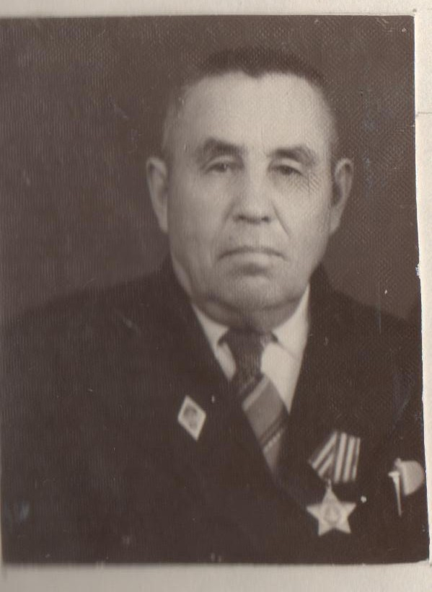
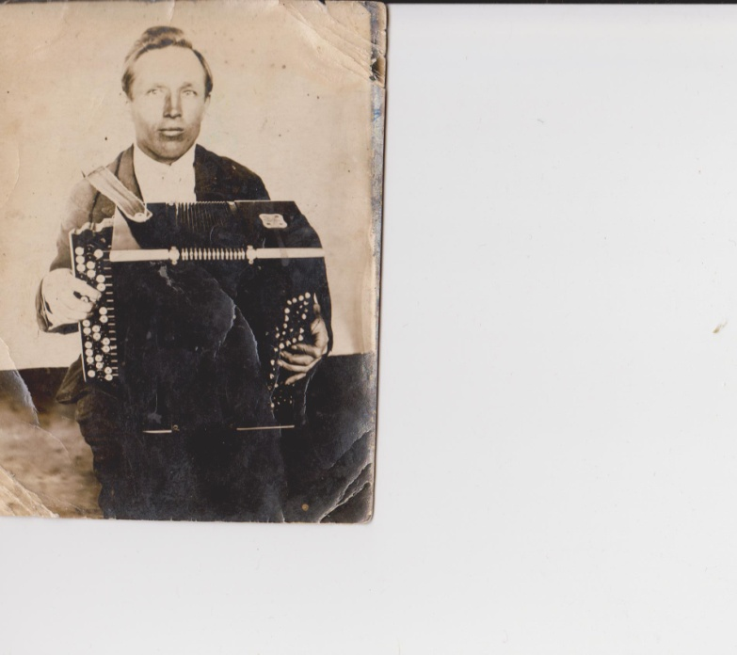

Учителя, мобилизованные на фронт
Яконаев Петр Яконаевич – директор школы,
Смирнов Петр -
Дедюхин Иван – погиб
Килин Максим -
Кошкин Михаил -
Токметов Пашай не вернулся
Николаев Александр Дмитриевич
Михайлов Ишпай Михайлович вернулся
Исенеков Ислам
Трофимов Илинбай Петрович вернулся
Андреев Владимир Андреевич
Рогов Никита Петрович погиб в 1942
Красноперов Александр
Миляев Менылвай Миляевич погиб в плену 1941 году.
Дедюхин Иван
Михайлов Ишпай Михайлович

Slide 3
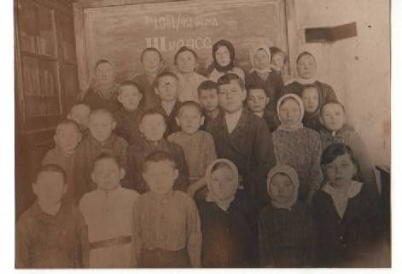
1941 – 1942 учебный год

Slide 4
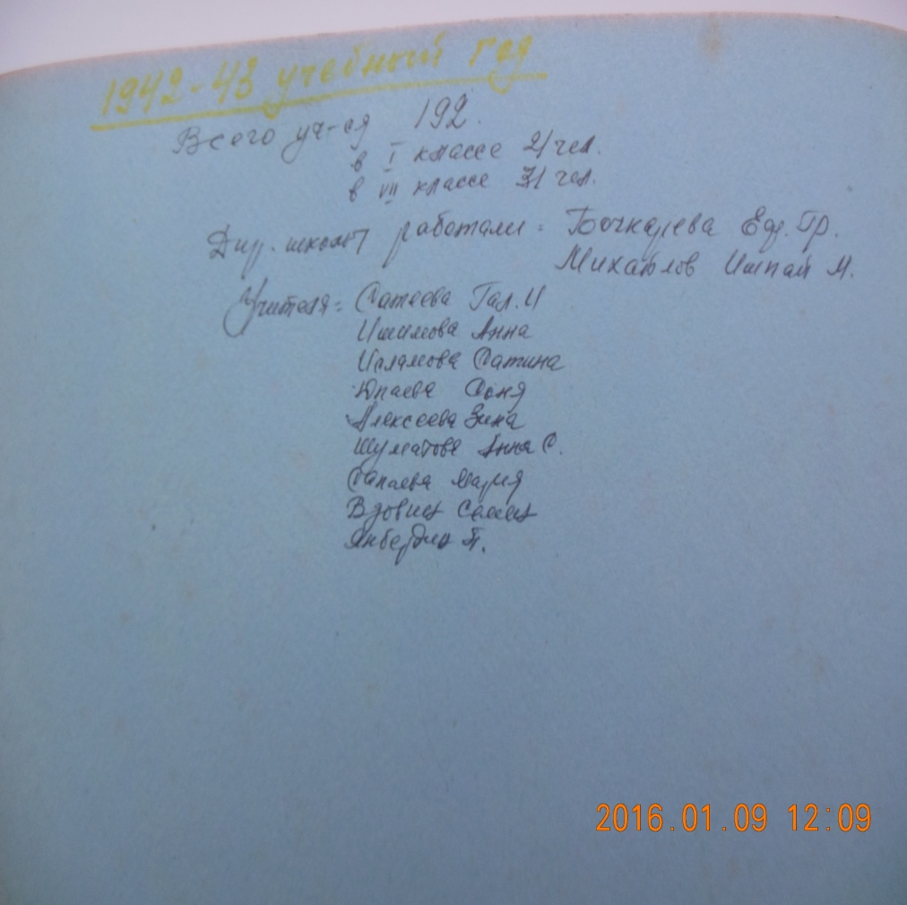
1942-1943 учебный год
Всего учащихся в школе – 192.
В 1 класс поступил 21 человек
Директора школы:
Бочкарева Ефимья Григорьевна,
Михайлов Ишпай Михайлович (вернулся с фронта)
Учителя:Сатеева Г.И
Ишимова А.
Исламова С.И
Юпаева Соня Висарионовна
Алексеева Зинаида Алексеевна
Шуматова А.С
Сапаева М.
Вдовин Семен
Янбердин Петай Янбердинович

Slide 5
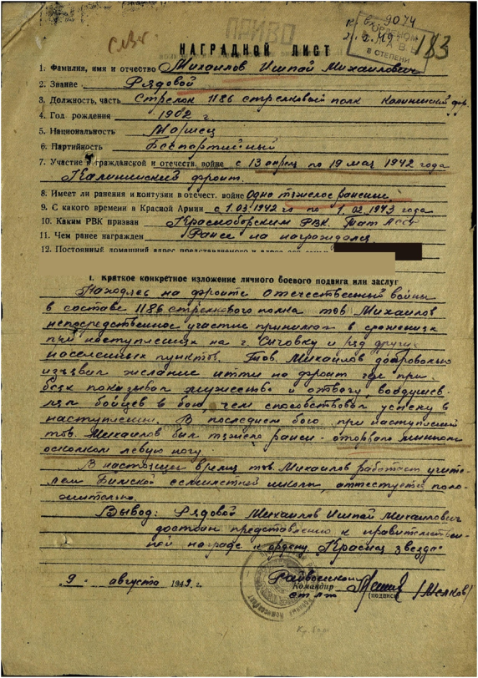
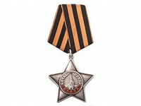
Всего учащихся в школе – 192.
В 1 класс поступил 21 человек
Директора школы:
Бочкарева Ефимья Григорьевна,
Михайлов Ишпай Михайлович (вернулся с фронта)
Учителя:Сатеева Г.И
Ишимова А.
Исламова С.И
Юпаева Соня Висарионовна
Алексеева Зинаида Алексеевна
Шуматова А.С
Сапаева М.
Вдовин Семен
Янбердин Петай Янбердинович

Slide 6
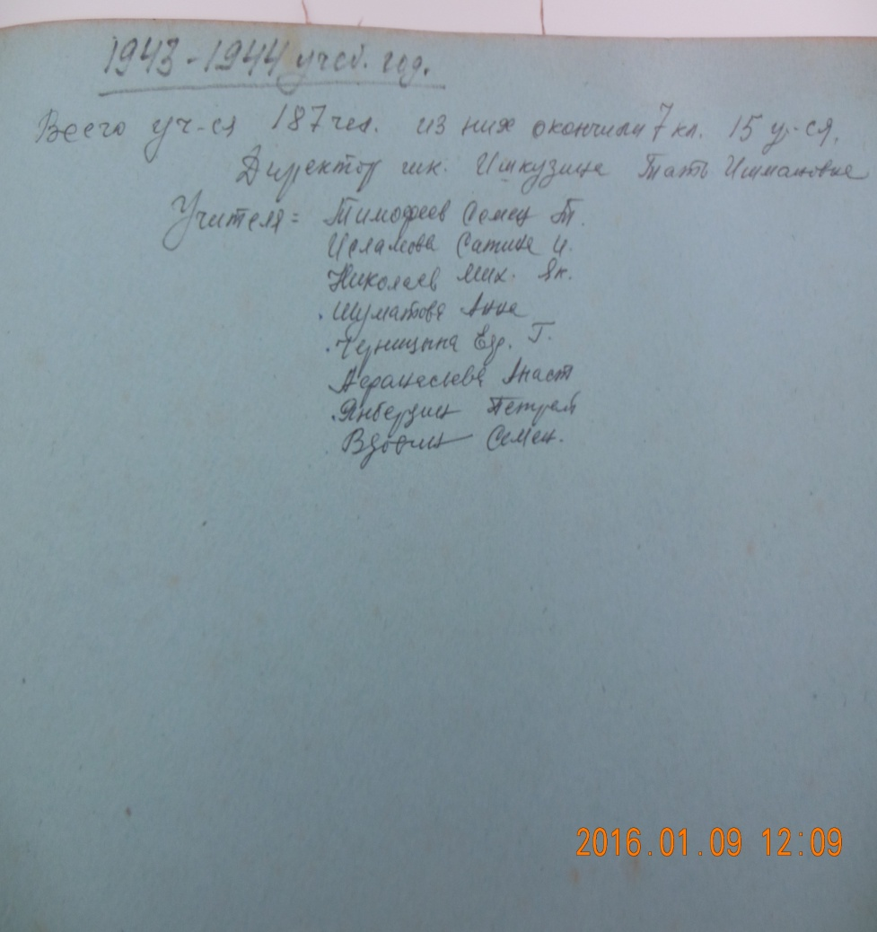
1943-1944 учебный год
Всего учащихся – 187 ,
из них окончили
7-й класс- 15 уч.
Директор школы: Ишкузина Татьяна Ишмановна
Учителя: Тимофеев С.Г.
Исламова С.И.
Шуматова А.С.
Черницына Е.Г.
Афанасьева А.
Янбердин П.
Вдовин С.

Slide 7
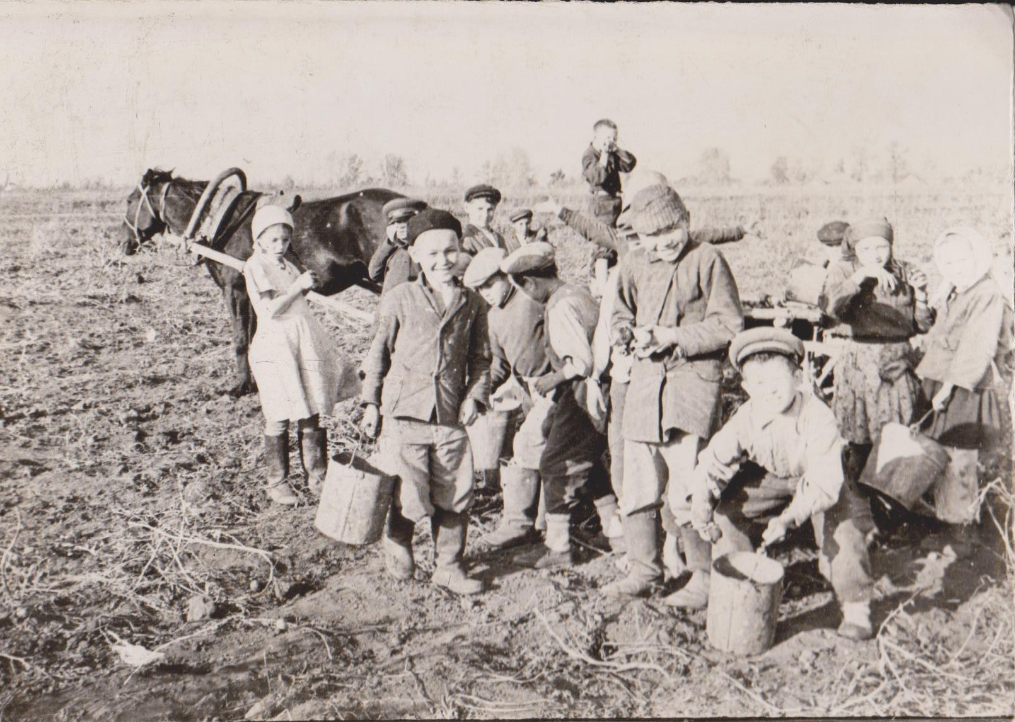

Slide 8
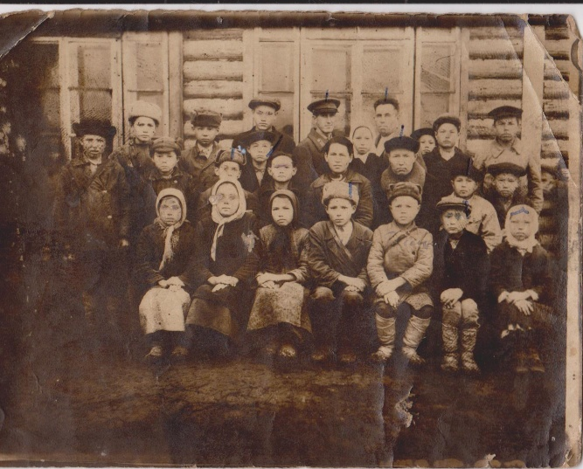
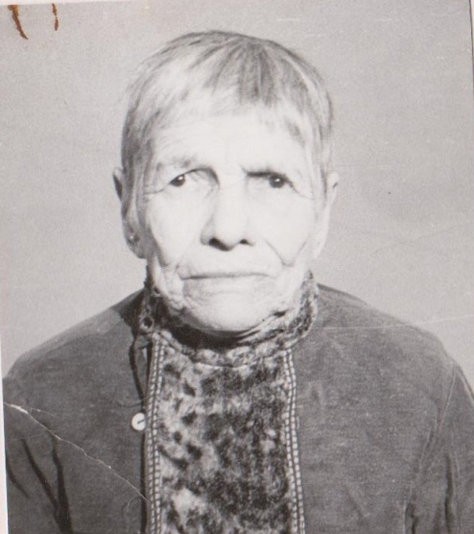
1944-45 учебный год
Всего учащихся – 194,из них окончили 7-й класс-18 уч.
Директор школы: Васильев Михаил Тихонович
Учителя: Денщикова Т.В ; Николаева М.Н; Черницына Е.Г; Шуматова А.С.;
Вдовин С.М.; Юпаева С.В.; Афанасьева А.
Директора школ:
1940-41 учебный год –Токмурзин Р.И.
1941-42 учебный год –Горохова З.Д.
1942-43 учебный год –Бочкарева Е.Г.
    Михайлов И.М. ( фронтовик)
1943-44 учебный год -Ишкузина Т. И.
1944-45 учебный год – Васильев М.Т.
(фронтовик)
Бочкарева Е.Г.

Slide 9
В 1942 году по решению райисполкома и РОНО был организован Детский Дом №49, где воспитывались дети-сироты,которые были эвакуированы из оккупированных районов нашей страны. Дети учились в новом здании школы до 1955 года.
Директором был Антюхин Николай Максимович.

Slide 10
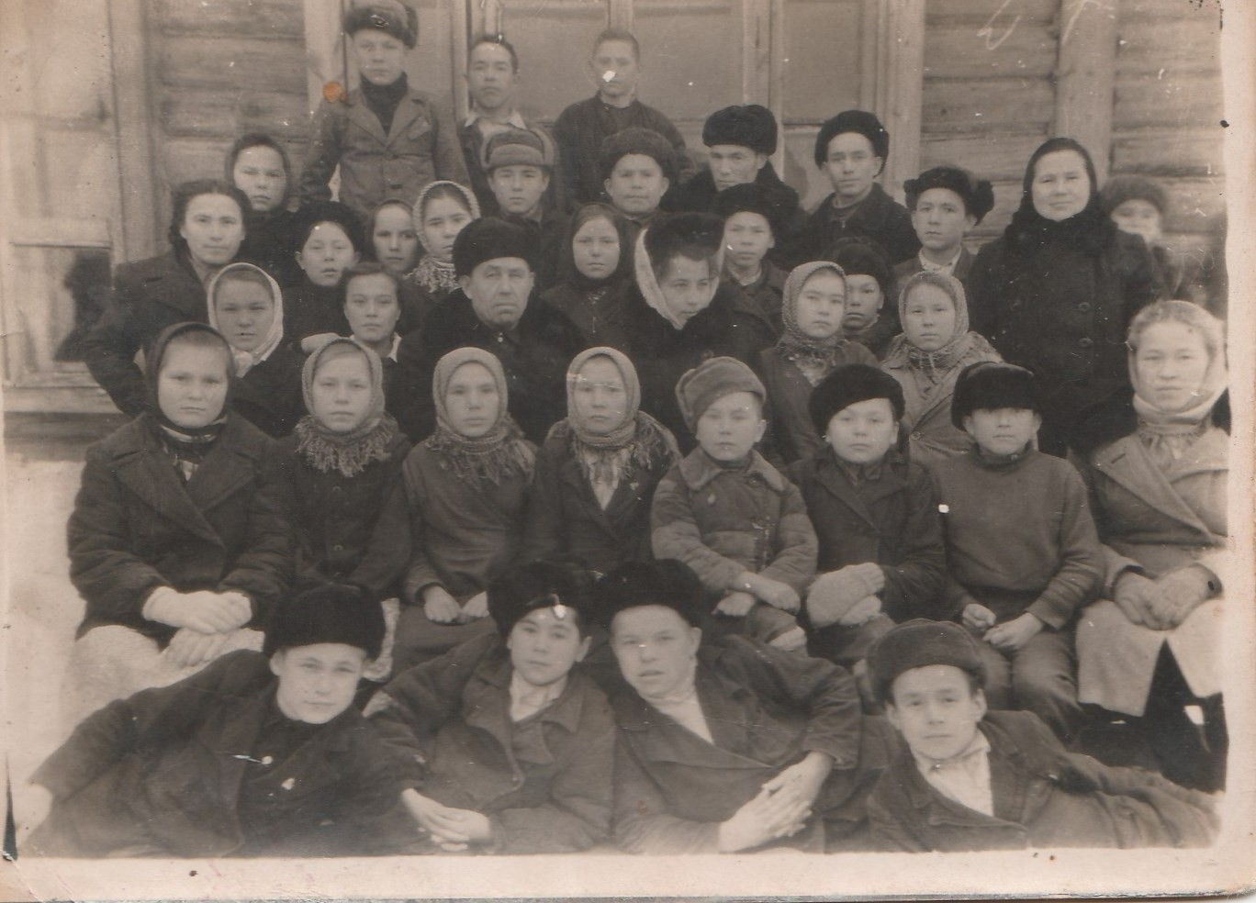
Ишпай Михайлович среди учителей и учащихся школы в послевоенные годы

Slide 11
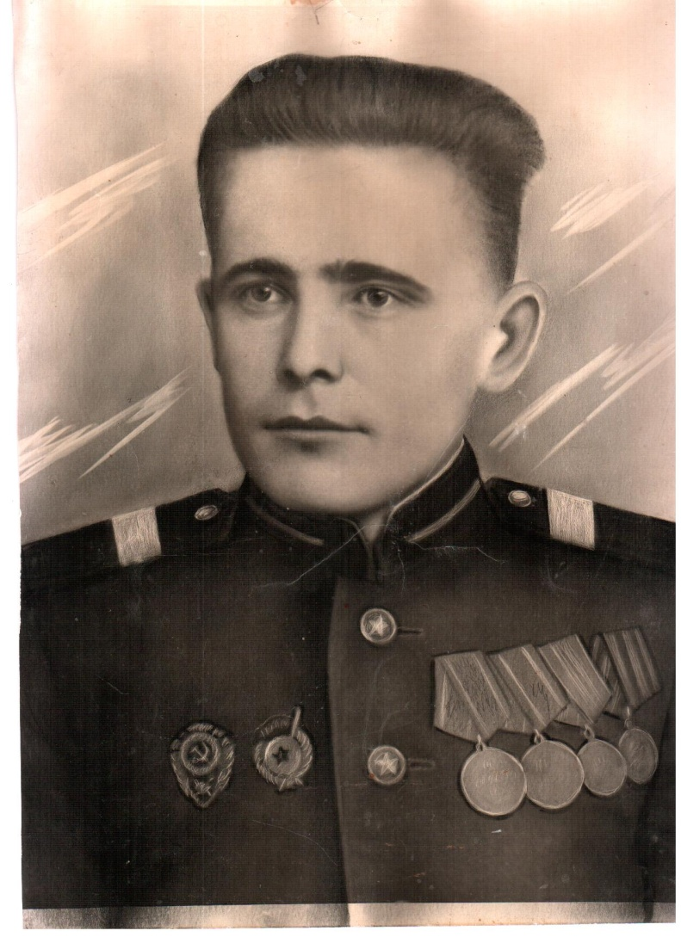
Максимов Николай Максимович
На фронт мобилизован 11 июля 1941 года Красноборским РВК , воевал в составе 204 воздушно-десантной артиллерийской бригады командиром отделения. Прошел всю войну без единого ранения
После войны 10 лет работал военным руководителем в детском доме №49, расположенном в деревне Бима.

Slide 12
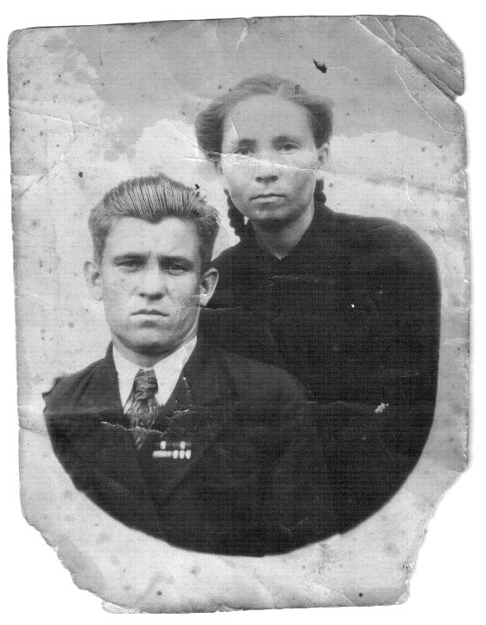
Янбердин Петай Шамеевич
  Призван в РККА в 1940 году. В годы ВОВ был в составе 58 стрелковой дивизии.
После тяжелого ранения был демобилизован, но снова отправился добровольно на фронт.
Награжден Орденом Красной Звезды, медалью «За оборону Москвы»
Был хорошим гармонистом. После войны работал в школе учителем музыки и военруком.

Slide 13
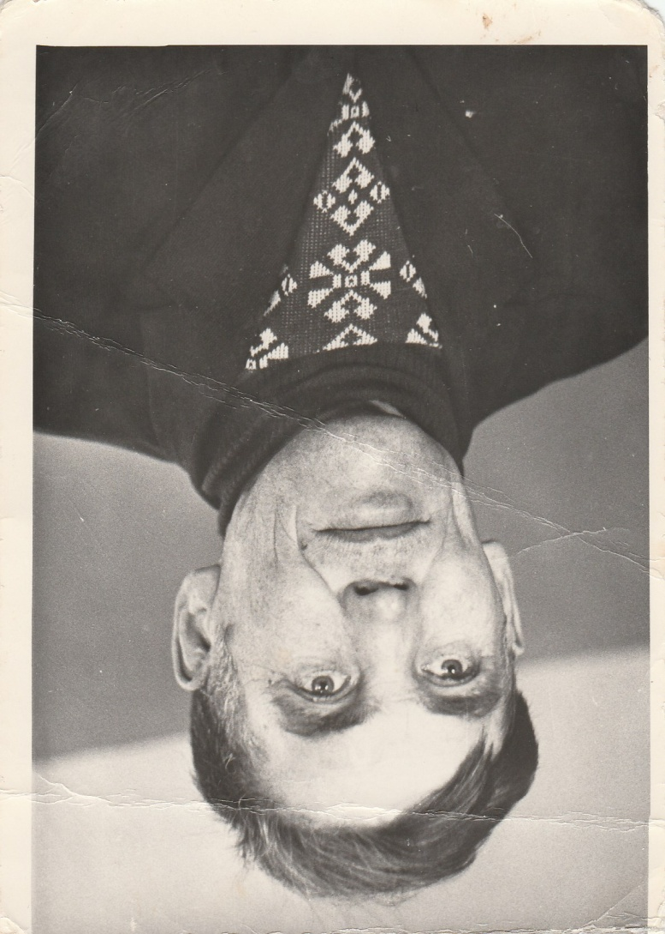
Ишкинин Кузьма Ишкинич
Участник Великой Отечественной войны
Награды
1.Медаль «За боевые заслуги»
2.Орден Отечественной войны II степени
3. Медаль «За взятие Будапешта»
4. Медаль «За взятие Вены»
5.медаль «За Победу над Германией»
В Бимской школе работал учителем труда

Slide 14
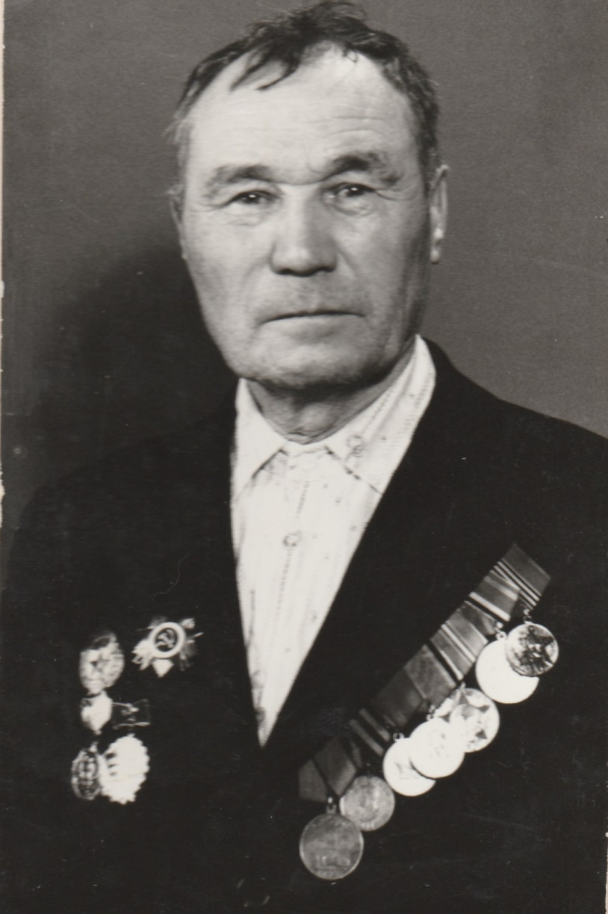
Послевоенные годы
Родился 18 декабря 1925 г. в д.Бима. В январе 1943 г. был направлен на курсы снайперов в г. Ижевск, оттуда направлен на южный фронт. Попал в танковую бригаду в качестве автоматчика-десантника. Победу встретил в Германии. Демобилизован в 1948 г. С 15 октября 1948 г. стал работать учителем физкультуры в Бимской школе, где проработал до 1978 г.

